Slide 1
Trường Tiểu học Ái Mộ A
Môn: Đạo đức
Tên bài: Biết nói lời yêu cầu, đề nghị (T1)
Lớp: 2B
Giáo viên: Nguyễn Thị Minh

Slide 2
Ôn bài cũ :
1. Khi nhặt được của rơi em phải làm gì? Vì sao?
Khi nhặt được của rơi, em cần tìm cách trả lại cho người mất. Vì làm như vậy sẽ mang lại niềm vui cho họ và cho chính mình.

Slide 3
Ôn bài cũ :
2. Nếu thấy bạn nhặt được của rơi nhưng không chịu trả lại cho người mất, em sẽ làm gì?
Khi em thấy bạn nhặt được của rơi mà không trả lại cho người mất, em sẽ khuyên bạn hãy tìm cách trả lại cho người mất, không nên tham của rơi.

Slide 4
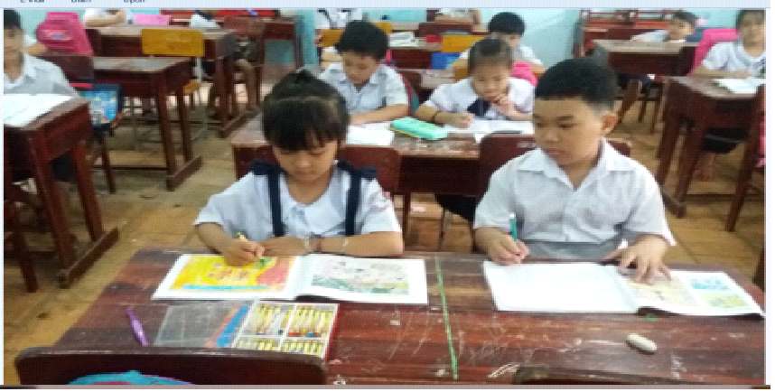
Hoạt động 1: Thảo luận lớp
?

Slide 5
Hoạt động 1: Thảo luận lớp
?

Slide 6
Muốn mượn bút màu của bạn Thư, Huy cần sử dụng những câu yêu cầu, đề nghị nhẹ nhàng, lịch sự. Như vậy là Huy đã tôn trọng bạn và có lòng tự trọng.

Slide 7
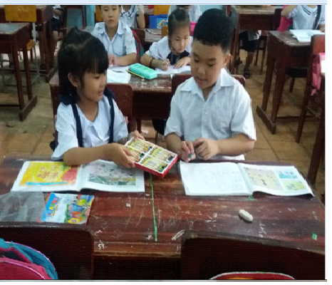

Slide 8
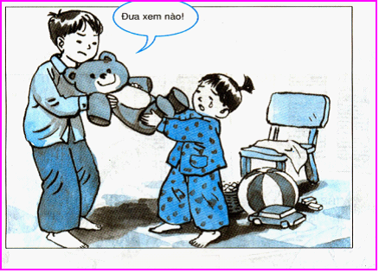
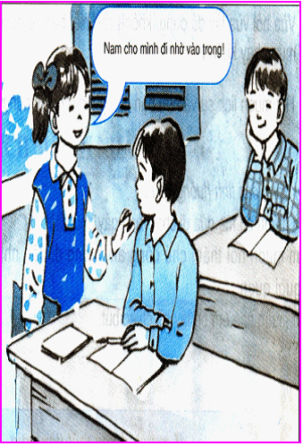
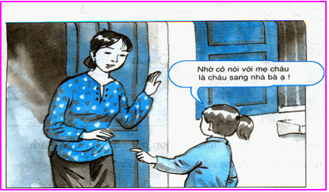
Hoạt động 2: Đánh giá hành vi
1
2
3

Slide 9
Hoạt động 2: Đánh giá hành vi
- Các bạn trong tranh đang làm gì?
- Em có đồng tình với việc làm của các bạn không? Vì sao?

Slide 10
1

Slide 11
2

Slide 12
3

Slide 13
Hoạt động 3: Bày tỏ thái độ
Đánh dấu + vào □ trước những ý kiến mà em tán thành:
□ a)Nói lời yêu cầu ,đề nghị với bạn bè người thân là khách sáo không cần thiết .
□ b)Chỉ cần nói lời yêu cầu ,đề nghị với người lớn tuổi .
□ c)Biết nói lời yêu cầu, đề nghị lịch sự là tự trọng và tôn trọng người khác.
□ d) Chỉ cần nói lời yêu cầu ,đề nghị khi nhờ những việc quan trọng.

Slide 14
PHIẾU BÀI TẬP
Đánh dấu + vào □ trước những ý kiến mà em tán thành:
□ a)Nói lời yêu cầu ,đề nghị với bạn bè người thân là khách sáo không cần thiết .
□ b)Chỉ cần nói lời yêu cầu ,đề nghị với người lớn tuổi .
□ c)Biết nói lời yêu cầu, đề nghị lịch sự là tự trọng và tôn trọng người khác.
□ d) Chỉ cần nói lời yêu cầu ,đề nghị khi nhờ những việc quan trọng.

Slide 15
Hoạt động 3: Bày tỏ thái độ
Tán thành :
Không tán thành :

Slide 16
Hoạt động 3: Bày tỏ thái độ
a)Nói lời yêu cầu ,đề nghị với bạn bè người thân là khách sáo không cần thiết .
b)Chỉ cần nói lời yêu cầu ,đề nghị với người lớn tuổi .
c)Biết nói lời yêu cầu, đề nghị lịch sự là tự trọng và tôn trọng người khác.
d) Chỉ cần nói lời yêu cầu ,đề nghị khi nhờ những việc quan trọng.

Slide 17
Ghi nhớ :
Lời nói chẳng mất tiền mua
Lựa lời mà nói cho vừa lòng nhau.

Slide 18
Củng cố - Dặn dò:
- Về nhà sử dụng lời yêu cầu, đề nghị phù hợp trong học tập và sinh hoạt hàng ngày
- Tìm hiểu bài, tuần sau học tiếp tiết 2.

